Slide 1

"Conectando Corações, Cuidando Vidas: MED PORTAL, Sua Jornada de Saúde Simplificada.

Slide 2
A MED PORTAL é mais do que um aplicativo de saúde; é uma inovação que visa tornar o acesso aos cuidados de saúde mais simples, aberto e eficiente para todos. O que nos diferencia? Vamos destacar alguns pontos cruciais:
sistema Integrado para Profissionais:
A MED PORTAL agora é dedicada exclusivamente aos profissionais de saúde, oferecendo um sistema integrado para hospitais, postos de saúde e clínicas. Simplificamos os processos de prontuário, agendamento e comunicação, proporcionando uma gestão eficiente e centralizada.
Atuação em Redes de Saúde Públicas e Privadas:
Estamos presentes em hospitais públicos e privados, bem como em postos de saúde. Nossa abrangência visa unificar e otimizar a comunicação e a gestão de informações, independentemente do contexto da prestação de cuidados.
Segurança e Eficiência na Prática:
Com a MED PORTAL, os profissionais de saúde têm acesso a uma plataforma segura e eficiente, garantindo a confidencialidade das informações dos pacientes. A interface intuitiva foi projetada para agilizar os processos, permitindo que a atenção se concentre no que mais importa: o cuidado com a saúde.
Estamos comprometidos em fornecer uma ferramenta robusta que transforme positivamente a experiência dos profissionais de saúde na gestão diária. Vamos juntos criar um ambiente mais eficiente e colaborativo na área da saúde!

Slide 3

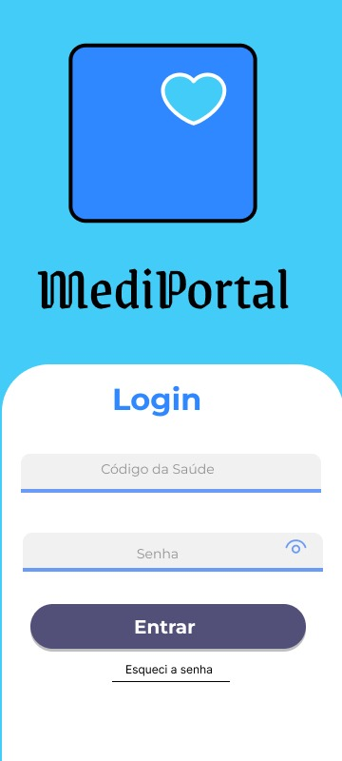
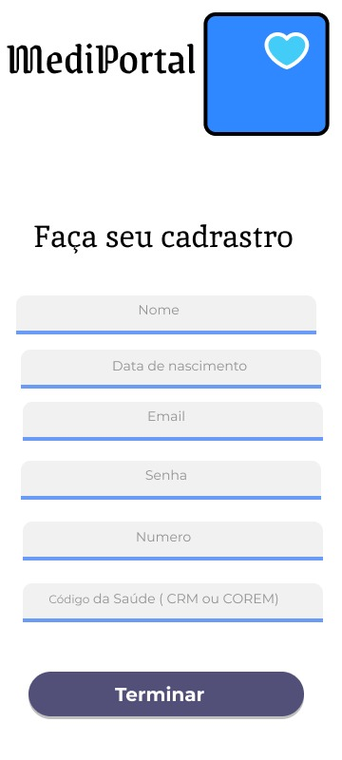
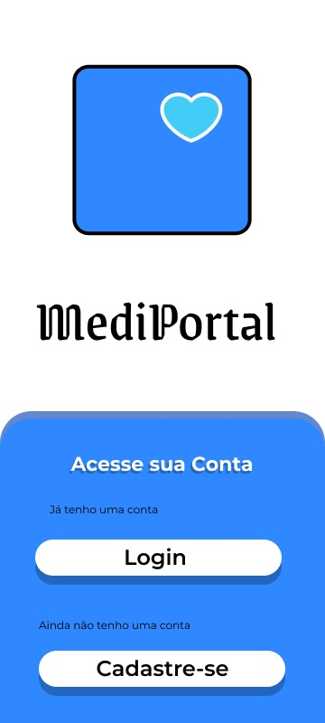
Tela de Login:
Descrição: A tela de login da MED PORTAL é a porta de entrada para uma experiência de trabalho eficiente e segura. Com um design intuitivo, os profissionais de saúde podem acessar rapidamente suas contas, garantindo um início de sessão rápido e seguro.
Elementos Notáveis:
Campos de login simples e diretos.
Opções de recuperação de senha acessíveis.
Autenticação segura para garantir a privacidade.
Tela de Cadastro:
Descrição: O processo de cadastro na MED PORTAL é projetado para ser simples e preciso. Guiamos os usuários por meio de etapas claras, coletando apenas as informações essenciais para garantir uma integração fácil e segura no sistema.
Elementos Notáveis:
Formulário de cadastro intuitivo e de fácil compreensão.
Verificações de segurança para proteger informações sensíveis.
Confirmação de cadastro simples e rápida.

Slide 4

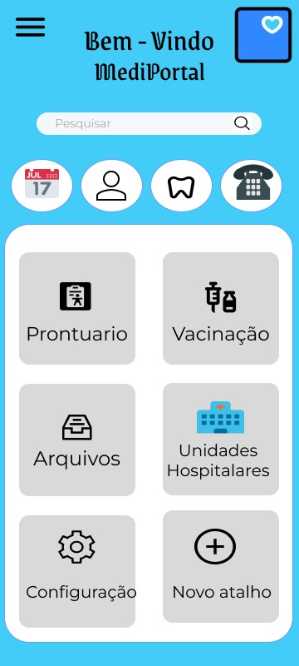
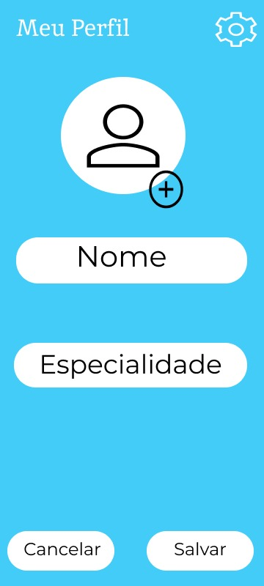
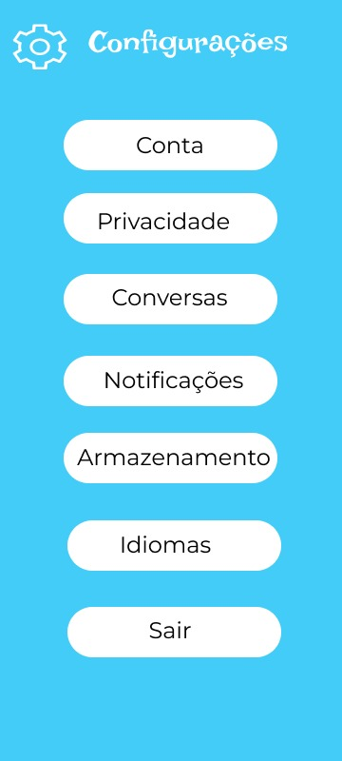
Página Principal (Dashboard):
Descrição: O hub central da MED PORTAL, onde os profissionais podem criar prontuários, agendar consultas e verificar o histórico do paciente. Com funcionalidades integradas de vacinação e acesso rápido a arquivos, facilitando a prestação de cuidados.
Página de Perfil do Profissional:
Descrição: Identidade virtual do profissional, destacando nome e especialização de maneira clara. Espaço personalizado para detalhes profissionais, facilitando a comunicação eficaz entre colegas e pacientes.
Página de Configurações:
Descrição: Controle total nas mãos dos profissionais. Personalize o aplicativo ajustando idioma, visualizando armazenamentos e realizando configurações essenciais para uma experiência adaptada e eficiente.
Acesso rápido aos armazenamentos e configurações de armazenamento.
Facilidade de navegação para uma personalização rápida.

Slide 5
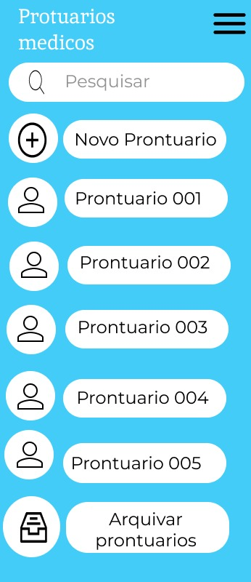
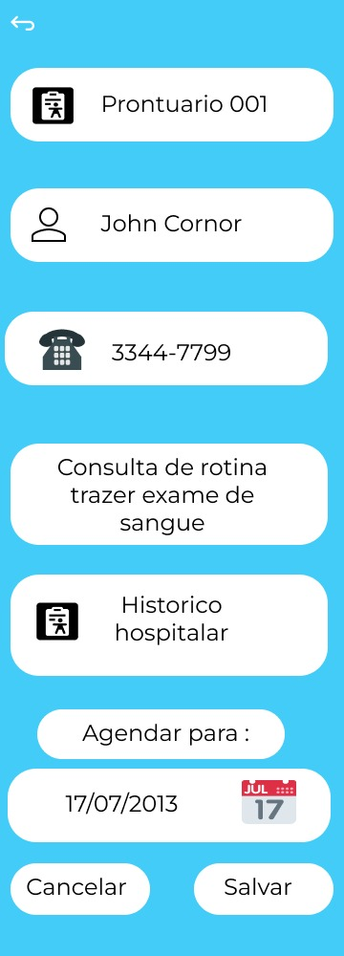
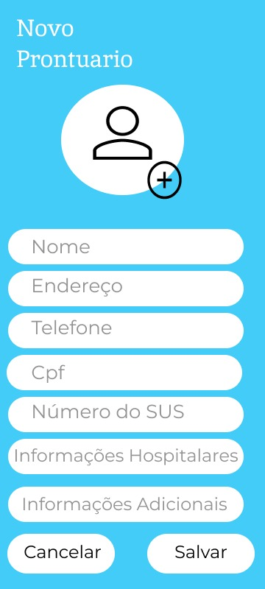
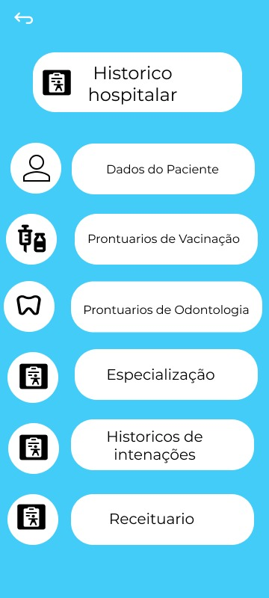
Visualização do Histórico Hospitalar:
Descrição: Uma visão abrangente do histórico hospitalar do paciente, proporcionando aos profissionais de saúde uma compreensão completa do histórico médico, diagnósticos anteriores e tratamentos realizados.
Consulta de Prontuários Antigos:
Descrição: Recurso de fácil acesso que permite aos médicos consultar prontuários antigos, garantindo uma continuidade eficiente nos cuidados. A possibilidade de revisitar informações anteriores facilita o acompanhamento detalhado do histórico do paciente.
Criação de Novos Prontuários:
Descrição: Facilidade na criação de novos prontuários, garantindo que os profissionais de saúde possam documentar informações atualizadas de forma rápida e eficiente. Uma ferramenta essencial para manter registros precisos e atualizados.
Gestão Integrada de Prontuários:
Descrição: Uma visão consolidada e integrada de todos os prontuários, permitindo aos médicos uma gestão eficaz das informações. A capacidade de consultar, criar e gerenciar prontuários em um só lugar simplifica significativamente o fluxo de trabalho.

